Slide 1
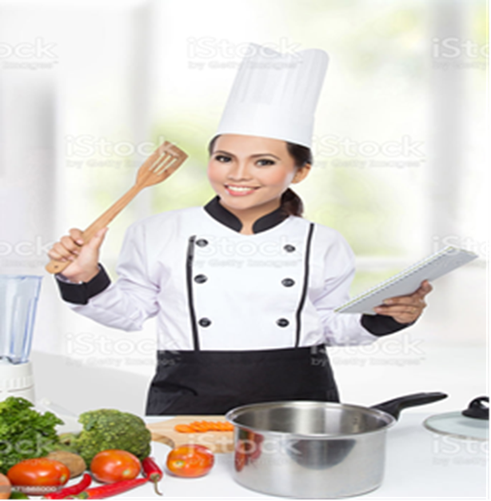
Oshpaz. Tayyorladi: Muradova Noila Muxirboyevna.

Slide 2
Mavzu:Ertalabki nonushta uchun tayyorlanadigan yengil taomlar.Oziq-ovqat maxsulotlari.
Reja:
1.Ertalabki nonushta uchun tayyorlanadigan yengil taomlar.
2. Oziq-ovqat maxsulotlari.

Slide 3
1.Ertalabki nonushta uchun tayyorlanadigan yengil taomlar.
Bu bo‘limga xamirdan tayyorlangan pechene va qand maxsulotlari, ya’ni sharq shirinliklari kiradi.Tayyorlash usuliga va retsepturaga karab pechenelar ikki turga (shirin) shakarli va yoglik pechenelarga bo‘linadi.SHakarli pechenelarga – «Medovoe», «Nargiz», yogli pechenelarga esa «Luna», «Vostochnoe», «Tvorojnoe» kabilar kiradi.SHarq shirinliklari O‘rta va Yakin SHark mamlakatlarida keng tarkalgan konditer maxsulotlarining katta guruxidan iborat.

Slide 4
Quymoqli ruletlar

Slide 5
Masalliqlar:(10-12ta uchun): -3ta tuxum -1stakan qatiq -1chimdim tuz -1chimdim shakar(yoki 0.5stakan) -1stakan un -1 osh-q o’simlik yog’i -50gr saryog'

Slide 6
Tayyorlash: Avval tuxumni yaxshilab arlashtirib, so'ng qatiq+tuz+shakar+yog'ni solib aralashtirib, so'ngra unni solib to bir xil massa bo'lguncha aralashtiramiz. Bir cho'michdan olib, qizigan va biroz yog'langan tovaga quyamiz va tezda tovani har tomonga egib quymoqni butun tova bo'ylab yoyamiz.Bu ishni tez qilmasangiz quymoq bir joyga yig'ilib qolishi mumkin. Keyin ikkinchi tomonini qizartirib olamiz.(past olovda) Quymoqlar issiqligida saryog' suramiz va rulet qilib o'raymiz. O'rtasidan kesib likopchalarga tortamiz.

Slide 9
E’tiboringiz uchun rahmat.

